Slide 1
Scratch
Sonja Lajovic, OŠ Kolezija, sonja.lajovic@gmail.com

Slide 2
Kaj je Scratch 1
Scratch je eden novejših (2007) programskih jezikov, ki je bil narejen za učenje programiranja.
Otroci lahko z njim izdelujejo svoje računalniške igre, animacije ali interaktivne zgodbe.
Svoje izdelke lahko prikazujejo na svetovnem spletu in jih delijo z drugimi.

Slide 3
Kaj je Scratch 2
Program je razvil inštitut MIT Media Lab, pod vodstvom Mitchela Resnicka.
Avtorji so se pri svojem delu zgledovali po znamenitih LEGO kockah.
Otroci namesto pisanja zapletenih programskih kod premikajo in zlagajo pisane grafične bloke.
Ni težav s sintakso.

Slide 4
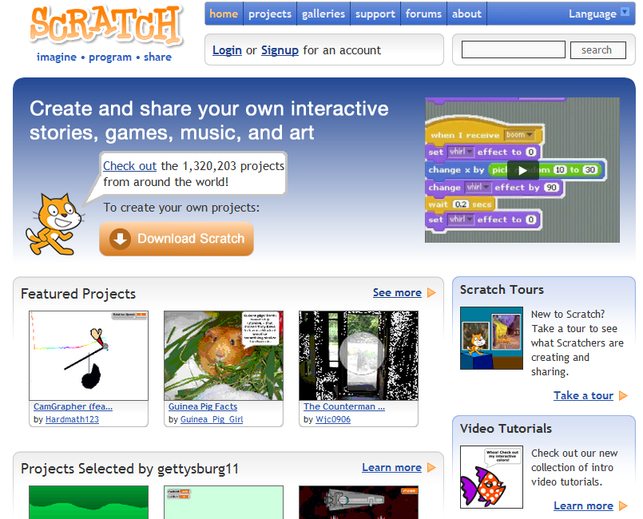
Domača stran http://scratch.mit.edu/

Slide 5
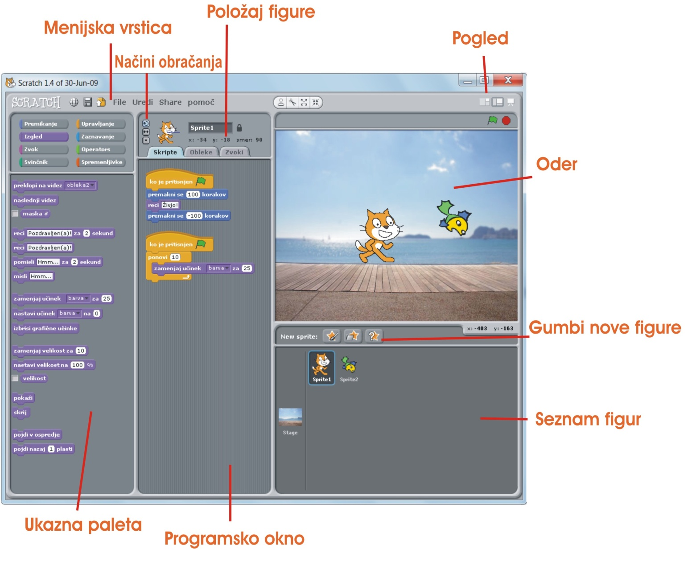
GRAFIČNI VMESNIK

Slide 6
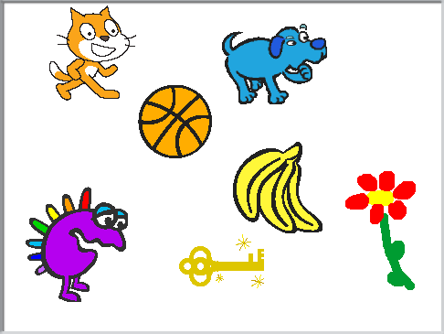
SPRITE ALI FIGURA
Glavni elementi Scratcha so bitja in predmeti, ki jim v angleščini pravimo sprite.

Slide 7
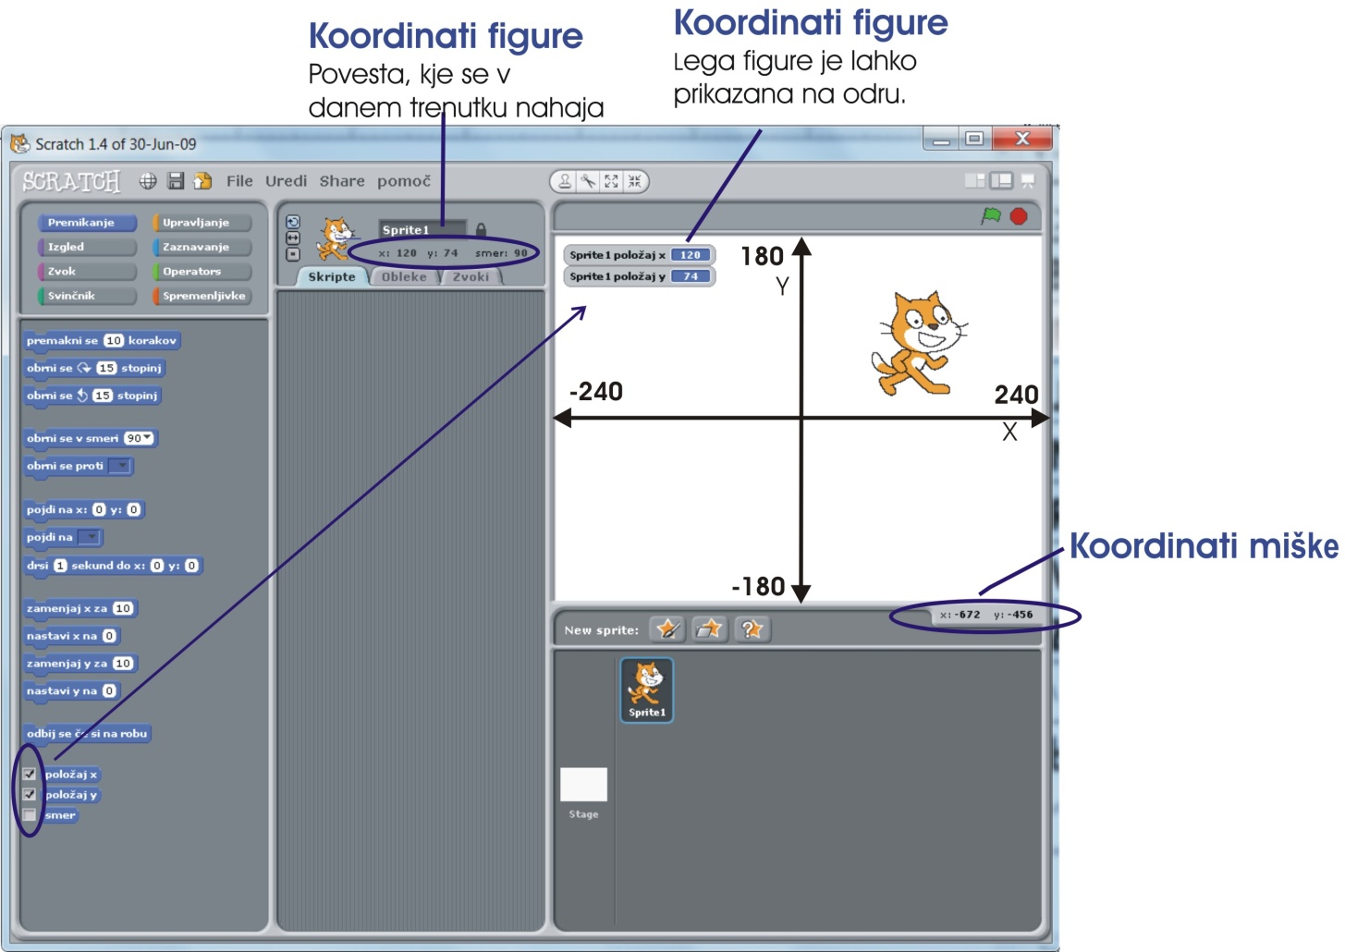
Oder
Na odru spremljamo premikanje figur, igre in animacije.
Položaj figure na odru je določen s pomočjo koordinatnega sistema.

Slide 8
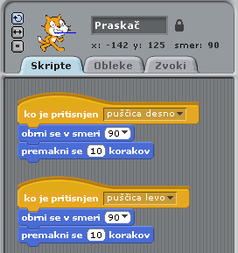
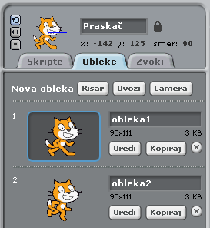
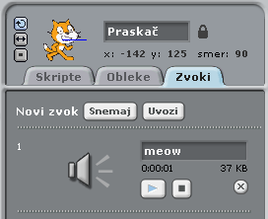
Lastnosti figure
Figuro lahko narišeš sam ali pa uporabiš katerekoli slike s svojega računalnika.
Figuri lahko napišeš program.
Figuri lahko zamenjaš videz.
Vsaka figura ima lahko tudi svoj seznam zvokov.

Slide 9
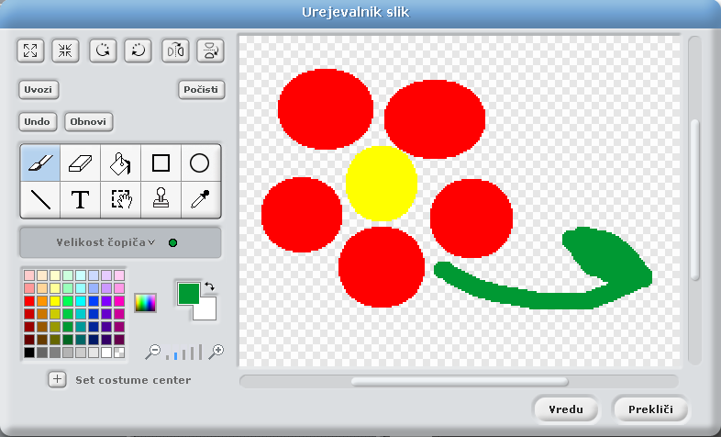

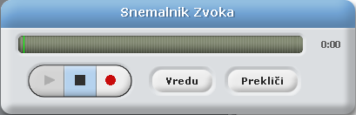
Multimedija
Urejevalnik slik
Kamera
Snemalnik zvoka

Slide 10
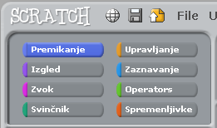
Ukazi
Ukazi so razdeljeni v osem skupin, ki združujejo vsebinsko podobne ukaze.
Ukazi znotraj skupine so iste barve.

Slide 11
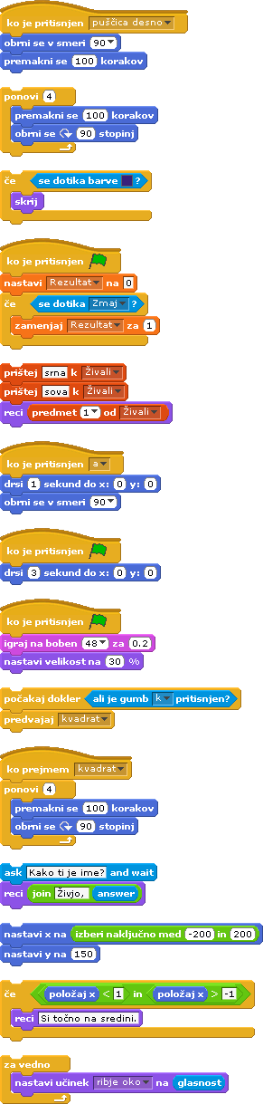
Koncepti
Koncept | Razlaga | Primer
Zaporedje | Ukazi se izvajajo eden za drugim. Zato je pomemben njihov vrstni red.
Zanke | Ukaza ponovi in za vedno lahko večkrat ponovita izvajanje določenega zaporedja ukazov.
Pogojni stavki | Stavka če in če-drugače pa izvedeta zaporedje ukazov, če je izpolnjen pogoj.

Slide 12
Koncepti
Koncept | Razlaga | Primer
Spremenljivke | Spremenljivke lahko hranijo številčne podatke ali črkovne nize.
Tabele | Podatki v tabelah so lahko številčni ali črkovni nizi.
Odziv na dogodke | Program se lahko odzove na različne dogodke, ki jih sproži uporabnik ali nek drugi del programa.

Slide 13
Koncepti
Koncept | Razlaga | Primer
Vnos podatkov preko tipkovnice | Ukaz ask omogoča uporabniku, da natipka besedilo, ki ga nato prebere ukaz answer.
Naključna števila | Ukaz izberi naključno generira naključna števila med določenima mejama.
Logične operacije | Primeri so logični in, logični ali in logični ne.

Slide 14
Koncepti, ki jih program Scratch ne podpira
Procedure in funkcije
Rekurzija
Definiranje lastnih razredov
Dedovanje
Branje / pisanje iz datoteke

Slide 15
Predznanje
Datoteke
Slikar
Matematično znanje: koti, negativna števila, koordinatni sistem

Slide 16
Izkušnje s programiranjem v osnovni šoli
Pascal
Logo
Scratch

Slide 17
Pascal
Primer strelske igre v Pascalu (Učenec 9. razreda)
……..
procedure winner (x,y:integer);
var
i:integer;
begin
for I:= 30 downto -1 do begin
setcolor(0);
ellipse(x,y+60,100,460,i+1,30);
setcolor(yellow);
ellipse(x,y+60,100,460,i,30);
delay(20);
end;
for I:= -1 to 30 do begin
setcolor(black);
ellipse(x,y+60,100,460,i-1,30);
setcolor(yellow);
ellipse(x,y+60,100,460,i,30);
delay(20);
end;
setcolor(red);
settextstyle(8,0,1);
for i:= 1 to 10 do begin
if i mod 2 = 0 then
setcolor(green)
else
setcolor(0);
outtextxy(x-20,y+35,'You');
outtextxy(x-19,y+52,'win!');
delay(300);
end;
delay(1000);
end;
……

Slide 18

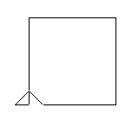
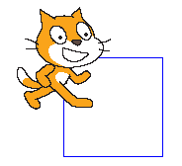
Logo – Scratch 1
repeat 4[fd 100 rt 90]

Slide 19
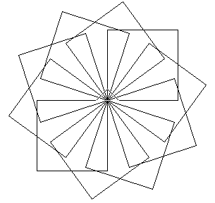
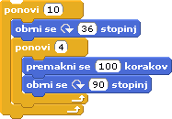
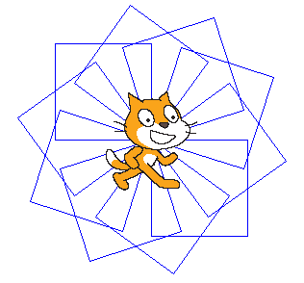
Logo – Scratch 2
repeat 10[repeat 4[fd 100 rt 90]rt 36]
problem sintakse

Slide 20
Prednosti programa Logo
Pisanje podprogramov
Primer podprograma kvadrat:
  to kvadrat
  repeat 4[fd 100 rt 90]
  end
  repeat 10[kvadrat rt 36]

Slide 21
Logo in vhodni podatki
Primer podprograma, ki zahteva vhodne podatke:
  to kvadrat :velikost
  repeat 4[fd :velikost rt 90]
  end
kvadrat 50 (Nariše kvadrat s stranico 50.)

Slide 22
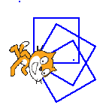
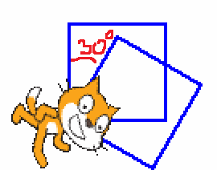
Gnezdenje

Slide 23
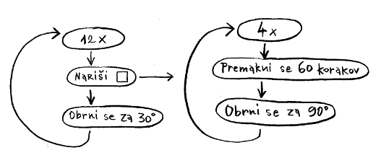
Miselni vzorec

Slide 24
Scratch – izkušnje na OŠ Kolezija
Računalniški krožek (4. razred)
Izbirni predmet računalništvo (7. in 9. razred)
Raziskovalno delo
  diplomska naloga: UPORABA SCRATCHA V POUČEVANJU PROGRAMIRANJA

Slide 25
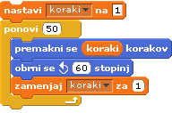
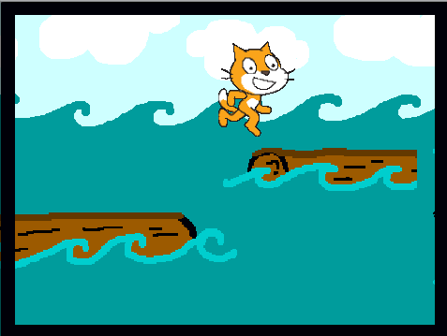
Učenje programiranja s Scratchem
Sistematično učenje programiranja s pomočjo ukazov svinčnik in štampiljka
Učenje programiranja in ustvarjanje računalniških iger

Slide 26
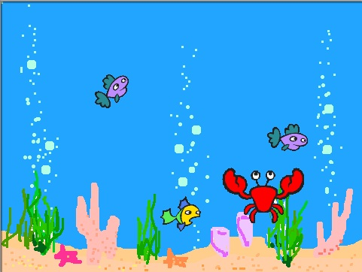
Igra Akvarij
Glavni junak, rak, lovi ribe, ki se naključno gibajo po prostoru. Ko rak ulovi ribo, ta za nekaj trenutkov izgine.

Slide 27
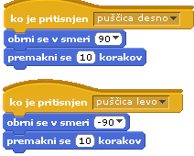
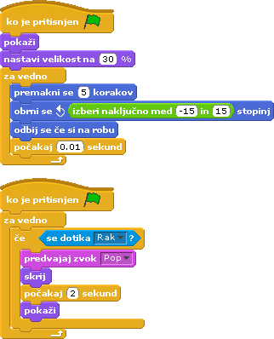
Učenci spoznajo
zaporedje ukazov
zanke (za vedno),
pogojni stavek (če),
naključna števila,
odziv na dogodke.

Slide 28
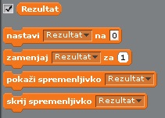
Samostojno delo
Igri lahko dodajo hudobno ribo, ki se premika proti raku
  Namig: uporabi ukaz:
Naredijo števec, ki šteje kolikokrat rak ulovi ribo

Slide 29
Prednosti učenja s programiranjem iger
je intuitivno,
učenci so zelo motivirani ,
v heterogeni skupini lahko vključiš vse učence (programiranje, risanje, domišljija).
Slabe strani:
manj sistematično,
težje je osvojiti vse koncepte,
težave pri odpravljanju napak.

Slide 30
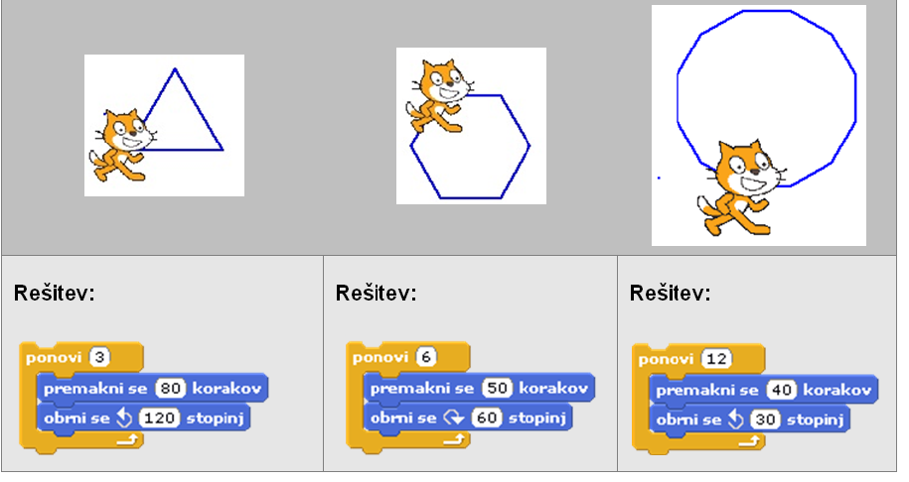
Klasično poučevanje, svinčnik
Zanka ponovi

Slide 31
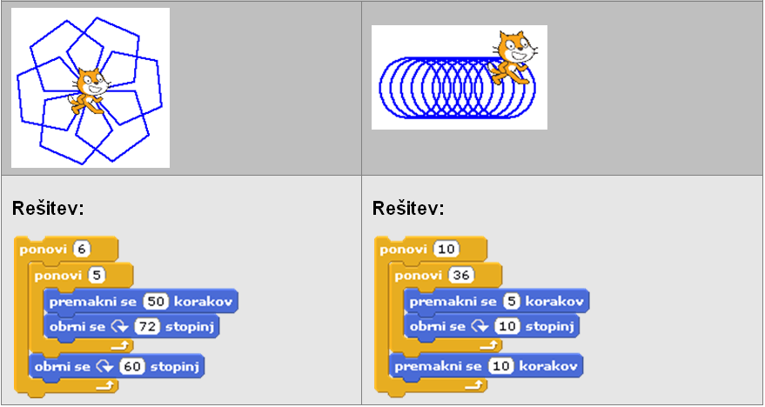
Klasično poučevanje, svinčnik
Gnezdenje

Slide 32
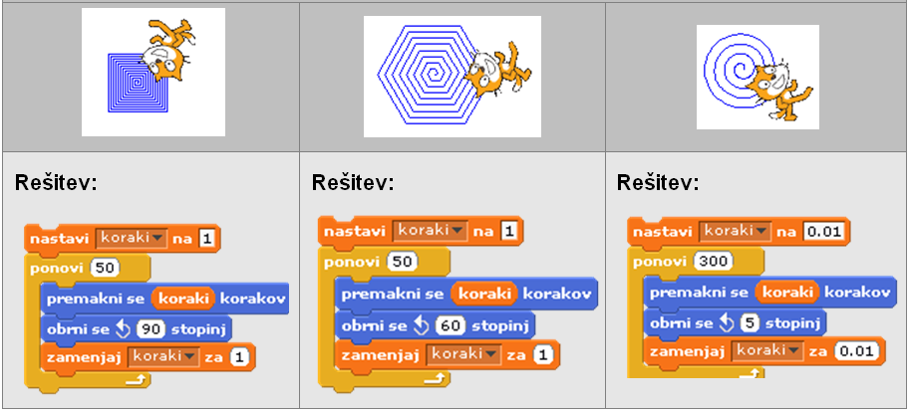
Klasično poučevanje, svinčnik
Spremenljivka

Slide 33
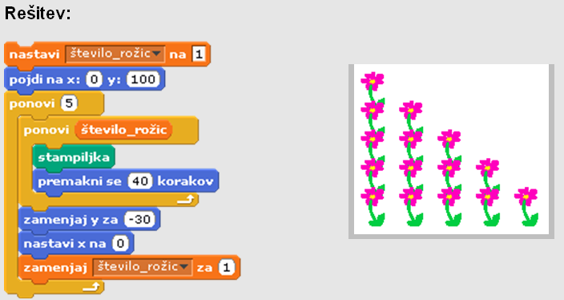
Klasično poučevanje, štampiljka
(Ideja: risanje zvezdic v Pascalu)
Spremenljivka

Slide 34
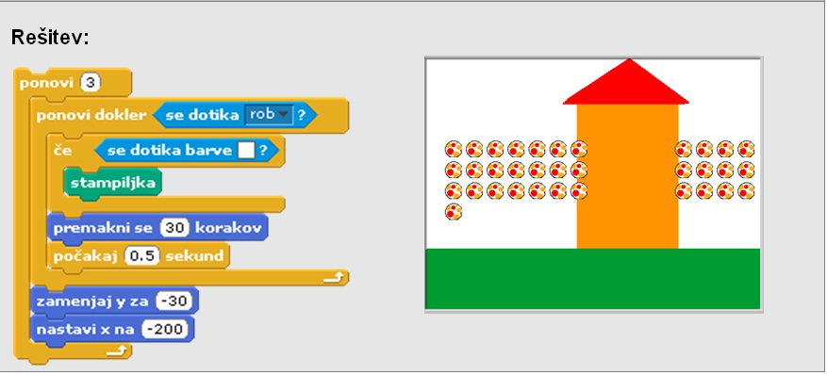
Klasično poučevanje, štampiljka
Ponovi dokler in pogojni stavek (zaznavanje barv)

Slide 35
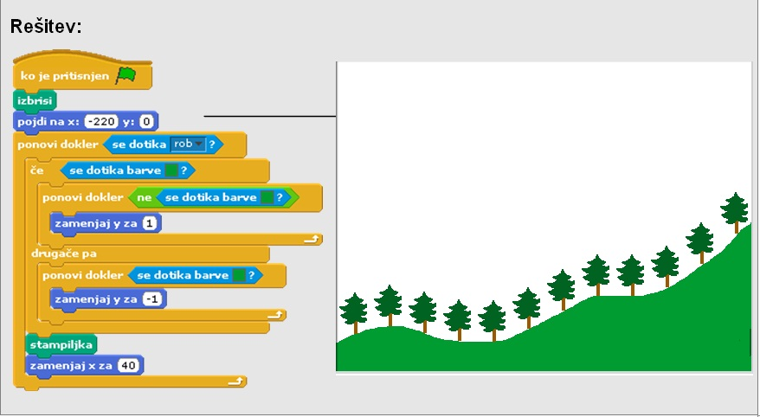
Klasično poučevanje, štampiljka
Izvirnost

Slide 36
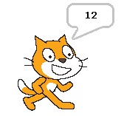
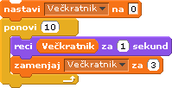
Klasično poučevanje, ukaz reci
Primer poštevanke števila 3

Slide 37
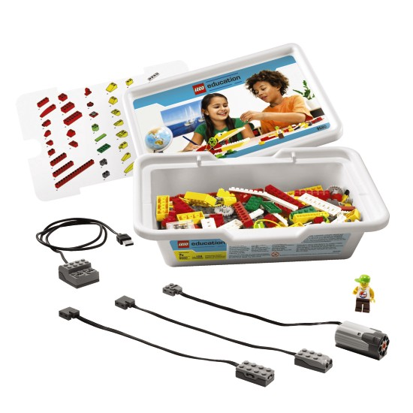
LEGO WeDo
Poleg običajnih kock vsebuje
  krmilnik, ki se ga priključi na USB vtič na računalniku
  motor
  dve tipali

Slide 38
LEGO WeDo in Scratch
http://info.scratch.mit.edu/WeDo
S Scratchem lahko upravljamo LEGO robotke.
Dvosmerna komunikacija

Slide 39
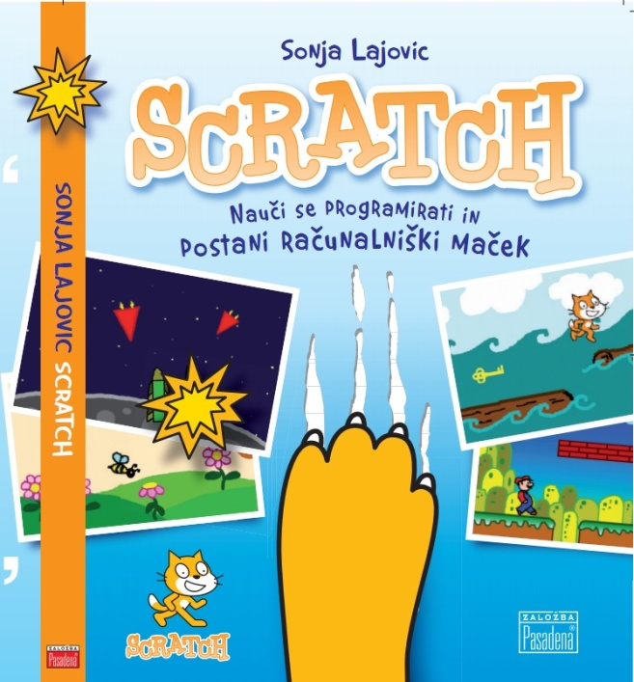
Kako začeti?
Internet (video in druge lekcije)
V angleščini:
  Scratch 1.3 in
  Scratch programming for teens
V slovenščini:
  Scratch (Nauči se programirati
  in postani računalniški maček)

Slide 40
Povabilo na delavnico
Danes od 15.00 do 16.30
Predavalnica F – Hotel Kompas
Kaj nas čaka:
  Kratek teoretičen uvod
  Izdelava računalniške igre (D.L.)
  Klasično programiranje (D.L.)
  Izdelava Lego robotkov ter njihovo upravljanje s Scratchem

Slide 41
Viri:
http://info.scratch.mit.edu/Support/Reference_Guide_1.4
http://info.scratch.mit.edu/sites/infoscratch.media.mit.edu/docs/ScratchGettingStartedv14.pdf
http://info.scratch.mit.edu/sites/infoscratch.media.mit.edu/files/file/ScratchProgrammingConcepts-v14.pdf

